Slide 1


Фокус върху “фокусираните” промени в HER 2-диагностиката ASCO/CAP 2018
С. Поповска, Ив. Иванов
Медицински Университет-Плевен

Slide 2


Формат на презентацията
Защо се налагат промените?
Кои са промените:
-Препоръки за ретестване
-Дефиниция за ИХХ 2+
-Промени в интерпрeтaцията на
ISH тестове и клиничното значение
-Алгоритъм за т.нар.“редки“
ISH групи-3, 4 и 5 (Press JCO APLM 2016)
Как се променя фокусът в
HER 2 диагностиката

Slide 3
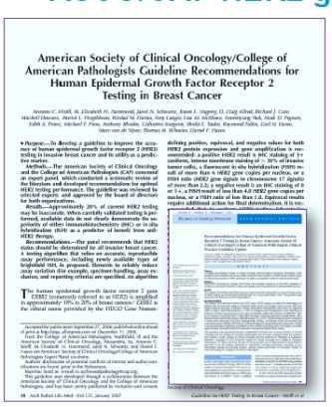
Защо се налагат промени..
Ръководствата са “отворен документ”
ASCO/CAP HER 2 - 2007, 2013 и 2018
Обновяването е с цел:
По-ясни критерии и дефиниции
Интеграция на клинични данни и резултати от клинични проучвания
Подобряване на възпроизводимостта и точността на изследването
Създаване на алгоритми с цел адекватно лечение

Slide 4
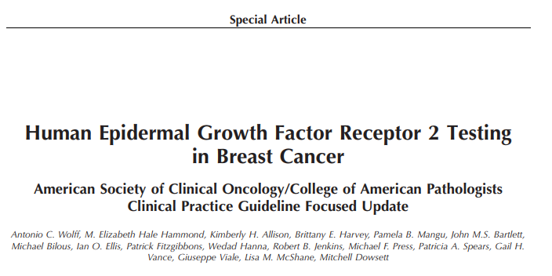

Slide 5
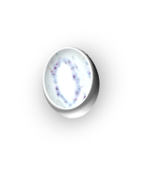


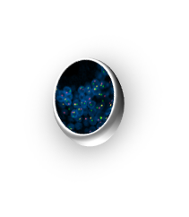

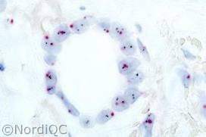
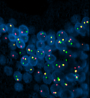

ASCO/CAP - 2013**
Стандартизация и валидация на платформата
Фиксация във формалин (6-72 ч)
Материал
Контрола
ИХХ
2+ Циркумфенциално, непълно и/или слабо/умерено >10% от инвазивния тумор
Пълно, циркумференциално, силно ≤ 10%
0
1+
2+
Циркумфенциално, силно оцв.>10%
Негативно или мн.слабо
непълно оцв. ≤10%-0
1+> 10%
ISH
-
+
Подходящи за @HER2 терапия
** Wolff A. et al. Journal of Clinical Oncology, Vol 31, No. 31 (November 1), 2013: pp. 3997-4013

Slide 6

ASCO/CAP 2013 и 2018
Фиксация 6 – 72 часа
Вид на материала
Ретестване
Фиксация-HER2 и ER/PgR са еднакви и непроменени 2013, 2018
За HER2 и ER/PgR –се препоръчва материал от ДИБ –по-добра преданалитика
2018-Не е необходимо да се ретестват всички негативни случаи
При проблеми в ДИБ и при морфологична хетерогенност, резектата CAP-2018-MОЖЕ да се ретества за HER 2-
CAP-2013 –ТРЯБВА да се ретества.
J Clin Oncol 36. © 2018 by American Society of Clinical Oncology and College of American Pathologists
Arch Path Lab Med 2014; 138(2)-241-256, Arch Path Lab Med 2018

Slide 7

ASCO/CAP 2013 и 2018
2013 и 2018 HER2 препоръки за ретест
при разминаване между ДИБ и резектат
CAP-18 Ретест на резектат може да се извърши на при:
Не се налага ретест на резектат
G1 карцином
Силно позитивни ER/PR
Тубуларен карцином (>90% чист)
Крибриформен карцином (>90% чист)
Аденоидно-кистичен карцином
G3 тумор
Малко количество инвазивен тумор на ДИБ
High-grade на резектат, непредставен на ДИБ
ДИБ с двусмислена ИХХ и ISH
Подозрение за грешка в теста или неясна процедура за ДИБ
Arch Path Lab Med 2018; J Clin Oncol 36. ©2018 by American Society of Clinical Oncology and College of American Pathologists

Slide 8


ASCO/CAP 2013 и 2018
ИХХ метод - 2018
Промяна в дефиницията за ИХХ 2+ 2018
Непроменени- 3+, 1+ и 0
Дефиницията за ИХХ 2+ CAP-2013 е неясна
Има необичайни модели на оцветяване, изискващи особено внимание
3+ (интензивно мембранно оцв. >10% от инвазивния тумор
Негативно- 0 или 1+ :
ИХХ 0: без оцветяване или непълно мембранно ≤ 10%
1+: много слабо, непълно мембранно оцв. > 10% от туморните клетки
Arch Path Lab Med 2018

Slide 9
ASCO/CAP 2013 и 2018 промени
ПРОМЯНА- HER2
за двусмислен резултат –CAP-2018
CAP 2013 препоръки
Фокусирани промени –CAP 2018
(ИХХ 2+) ДВУСМИСЛЕН РЕЗУЛТАТ изисква „reflex test“ с алтернативен метод: “циркумференциално’’непълно мембранно, слабо/ умерено в >10% или
пълно, интензивно в ≤10% в инвазивния тумор.
ИХХ: (2+) ДВУСМИСЛЕН РЕЗУЛТАТ изисква „reflex test“ с алтернативен метод- 1.Класически вариант- слабо/умерено, пълно мембранно оцв.в >10% от инв. ту.
2. Редки модели-(микропапиларен) непълно- базолатерално, може да има амплификация на HER 2 гена.
3. Пълно, интензивно в ≤10% в инвазивния тумор.
Ако рефлекс теста не получи (+) или (-) HER2 резултат се ревизират клиничните и патологичните данни или се назначават допълнителни тестове .
Arch Path Lab Med 2018

Slide 10
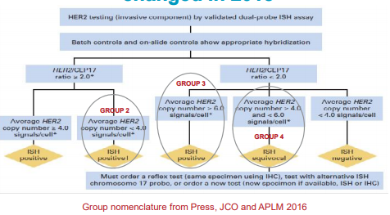
ASCO/CAP 2013
CAP -HER2 ISH 2013
ISH позитивен резултат
ПОЗИТИВЕН ISH резултат HER2/CEP17 ≥ 2.0 (ср. брой HER2 сигнали >4 )
Или ≥6 при >10% от туморните клетки
ISH негативен резултат
При HER2/CEP17 < 2 или HER2 сигнали/ядра < 4 независимо от съотношението

Slide 11
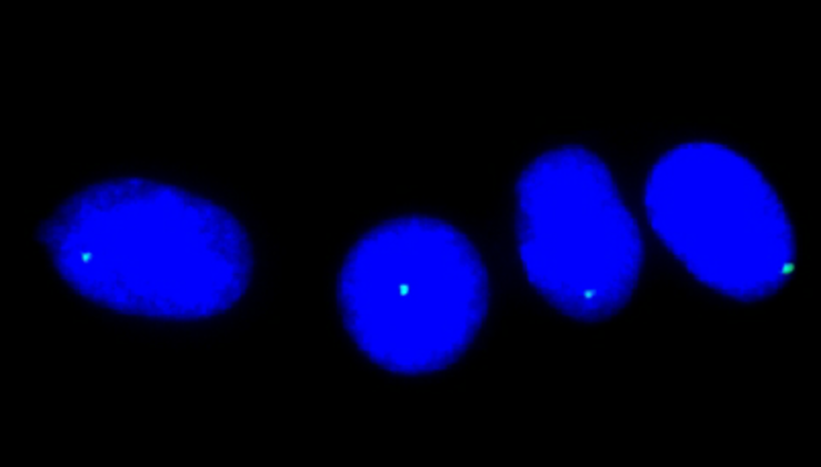
Статусът на случаите с монозомия на 17 хромозома и HER2 / CEP17 съотношение > 2. 0
остава спорно с несигурни ползи от анти - HER2 лечение
(Perez EA et al. HER2 and chromosome 17 effect on patient outcome in the N9831 adjuvant trastuzumab trial. J Clin Oncol 2010;28:4307–15).
CAP 2013- подобни случаи са приемани за като амплифицирани-позитивен HER 2 статус
Wolff AC et al. Recommendations for human epidermal growth factor receptor 2 testing in breast cancer: American Society of Clinical Oncology/College of American Pathologists clinical practice guideline update. J Clin Oncol 2013;31:3997–4013

Slide 12

ASCO/CAP 2013 и 2018 промени
Фокус върху проблемни ISH групи -2018
Гр.2: HER2/CEP17 >2.0, HER 2 копия <4- Дали HER 2 e позитивeн?
Гр. 3: HER2/CEP17 <2.0, HER2 копия >6- HER2 позитивен ли е?
Гр. 4:HER2/CEP17 <2.0. HER2 копия >4 <6- HER2 двусмислен ли е?

Slide 13
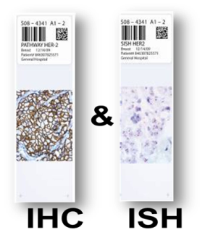
ASCO/CAP 2013 и 2018 промени
Нови препоръки за редките групи -2018
Извършва се ИХХ за HER2 в същата лаборатория
ИХХ и ISH се интерпретират успоредно
Ако ИХХ е 3+, HER2 статусът е позитивен Ако ИХХ е 0 или 1+, диагнозата е HER2 негативен статус
За трите редки ISH групи:
Гр. 2 HER2/CEP17 съотн. >2.0, HER2 копия <4
Гр. 3 HER2/CEP17 съотнош.<2.0. HER2 копия >6
Гр. 4 HER2/CEP17 съотн.<2.0. HER2 копия >4 но <6

Slide 14
ASCO/CAP 2013 и 2018 промени
Допълнителни процедури при ИХХ 2+
Ако ИХХ е 2+, ISH :
Броят се повече клетки от втори, независим от първия патолог в зони на ИХХ 2+
Уточняване по локални процедури
Диагнозата е HER2 негативен статус при нисък брой средни копия за HER2
HER2/CEP17 >2.0, HER2 копия <4
HER2/CEP17 <2.0. HER2 копия >4 но <6
Аrch Path Lab Med
2018 Breast

Slide 15
ASCO/CAP 2013 and 2018 промени
Стъпки в алгоритъма на диагностика при ИХХ 2+
Ако ИХХ е 2+, ISH:
Броене на повече клетки от втори, независим патолог в зоната на ИХХ 2+ .
Уточняване на резултата или приложение на локални процедури
HER2 Позитивност при HER2/CEP17 <2.0. и HER2 >6
Хетерогенна група
Ако се ползва единична проба диагнозата е HER2 позитивен статус
Някои пациенти отговарят на анти HER2 таргетна терапия

Slide 16
3 групи са в “сивата” зона с метода на DISH-2, 3 и 4
Редки, но изискващи специално внимание и ресурси

Slide 17

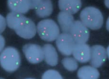
ASCO/CAP 2018** Група 2 HER2/CEP1 7 ≥ 2.0 Среден брой HER2 сигнали/клетка < 4.0
Пациентите са с позитивен статус по CAP 2013 и са вкл. в кл. проучвания за адювантно приложение на trastuzumab-без данни за подобряване на обща преживяемост.
CAP-2018 При негативна ИХХ–негативен HER 2 статус!
Те са най-често възрастни пациентки с нискостепенни ER +ve карциноми с неагресивна биология и нямат полза от trastuzumab.
J Clin Oncol 36. © 2018 by American Society of Clinical Oncology and College of American Pathologists

Slide 18
ASCO/CAP 2018** Група 3 HER2/CEP1 7 < 2.0 Среден брой HER2 сигнали/клетка ≥ 6.0
Пациенти с позитивен статус по CAP 2013 и ко-амплификация на хромозома 17.
Хетерогенна група с негативна и позитивна ИХХ.
CAP-18 -При негативна ИХХ- HER 2 статусът е негативен.
ИХХ 3+ HER 2 статусът е позитивен.
При 2+ ИХХ-броене на още 20 клетки от втори, независим патолог
J Clin Oncol 36. © 2018 by American Society of Clinical Oncology and College of American Pathologists

Slide 19
Група 4 -No man’s land… HER2/CEP17< 2.0 Среден брой HER2 сигнали/клетка ≥ 4.0 но < 6.0
Пациентите са с двусмислен резултат по CAP 2013.
Не са включвани в проучвания поради HER2/CEP17< 2.0. Хетерогенна група с негативна и позитивна ИХХ.
Повечето са ER +ve и с негативна ИХХ–0, 1+ HER 2 статусът се приема за негативен.
Ако ИХХ е 2+ HER 2 статусът се се уточнява с допълнителни процедури- броене на още 20 клетки от втори, независим патолог..
J Clin Oncol 36. © 2018 by American Society of Clinical Oncology and College of American Pathologists

Slide 20
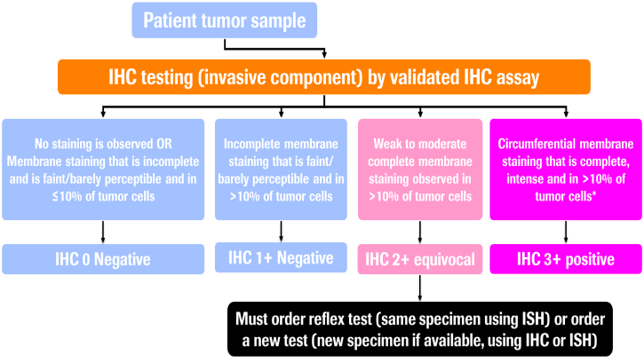
J Clin Oncol 36 2018 by College of American Pathologists; Press JCO, APLM, 2016-Номенклатура за групите
CAP 2018**
Адекватна контрола!!
Тестване с валидирана ISH платформа-двойна проба
HER2/CEP17 ≥ 2.0
HER2/CEP17 <2.0
Гр. 1 ср. HER2 ≥4.0 сигн/кл
Гр.2. ср.HER2 <4.0 сигн/кл.
Гр.3. HER2 ≥6.0
Гр. 4 HER2 ≥4.0 и <6.0
Гр.5 ср. HER2 <4.0
ISH позит.
Допълнителни процедури
ISH негат.

Slide 21
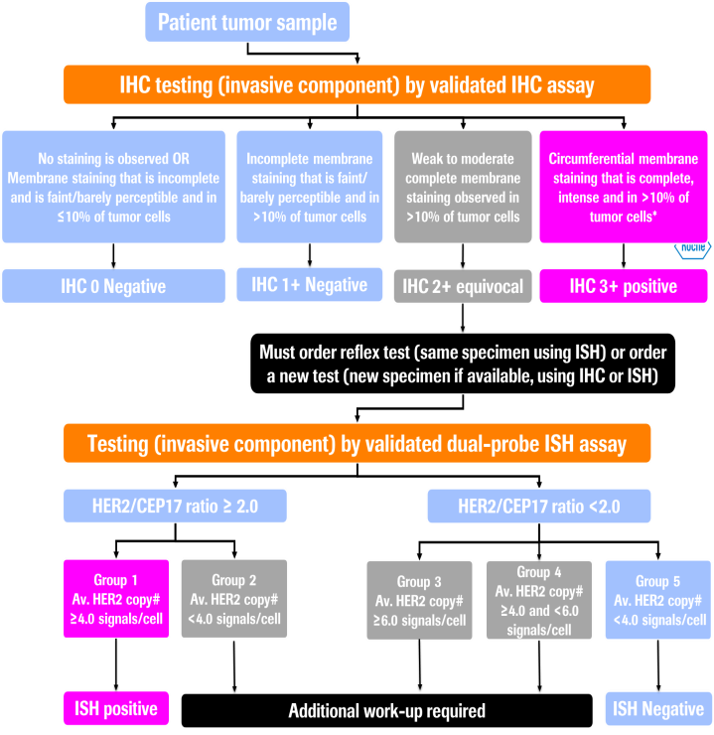
J Clin Oncol 36. © 2018 by American Society of Clinical Oncology and College of American Pathologists
ASCO/CAP 2018**
ИХХ на същата тъкан като ISH
ИХХ 0 или 1+
ИХХ 2+
ИХХ 3+
HER2 негативен с коментар *
Интерпретация от втори патолог
HER2 позитивен
Същият ISH
Друг ISH резултат
Вътрешни процедури

Slide 22
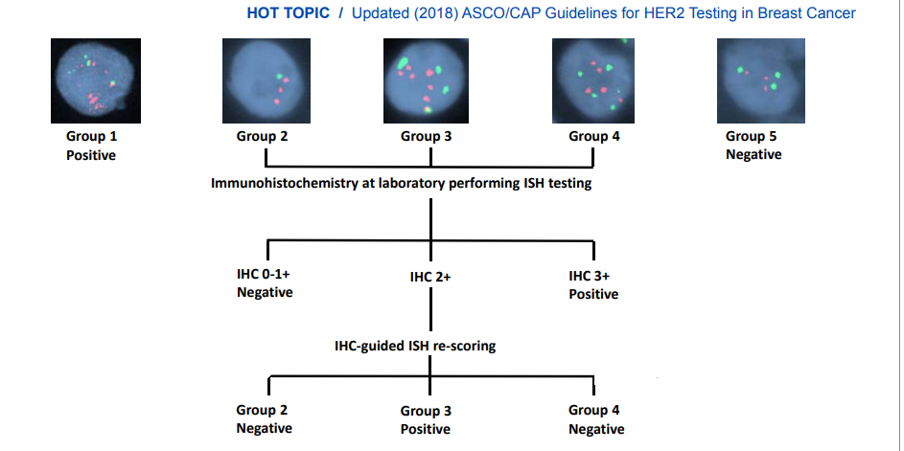
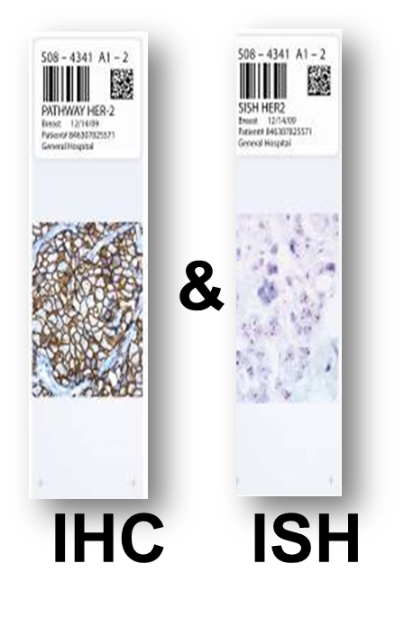

Slide 23
ASCO/CAP 2018 промени - обобщение
Фокусирани промени 2018
Модификация на дефиницията на HER2 ИХХ 2+
Когато ДИБ показва 0 и 1+ резектатите не се ретестват
Модифицирани са редките ISH HER2 групи
Диагнозата на HER2 се постига от комбинация на ИХХ и ISH
Не се препоръчва използване на алтернативни проби за CEP 17
Второто мнение е препоръчително

Slide 24

Без повече двусмислени и неуточнени резултати-CAP 2018!!

Slide 25

ASCO/CAP 2018
Повече ИХХ
Надеждна ИХХ която решава HER 2 статуса
Внимание в преданалитичната и аналитичната фази
Повече интерпретация на резултати
Коментари и комуникация в заключението

Slide 26
Подобряване на HER 2 диагностиката
Преданалитичната фаза-време за исхемия, начин на обработка
Аналитичната фаза (стандартизация)
Едновременна интерпретация на ИХХ
и ISH-ключ към по-точна диагностика
APT проучване (Tolaney SM et al New Eng J Med 2015; 372 (2):134-141 за терапия на ранен HER 2 позитивен КГ с де-ескалация на ХТ (paclitaxel 12 сед.) налага точна диагностика

Slide 27
Методи за HER 2 диагностика 2018
ИХХ-скриниращ тест, ако е валидиран
Aко ISH е първи тест, ИХХ е помощен и решаващ за двусмислените резултати
Двойно тестване с двата метода-за групи 1 и 5 не е необходимо

Slide 28
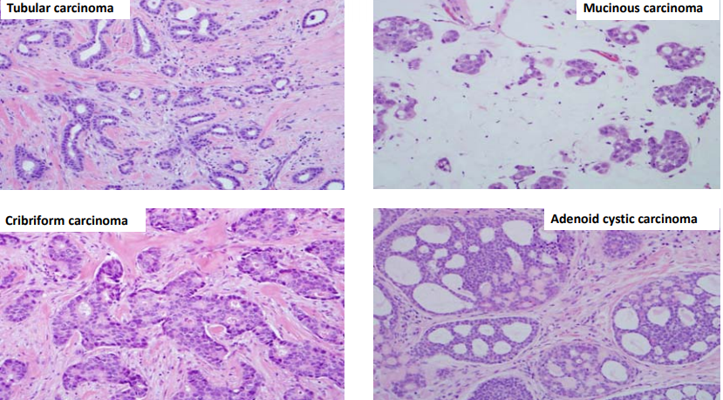
За отчитане на HER 2 са решаващи познанията за мамарната патология

Slide 29
Определяне на точната хистологична характеристика на тумора и инвазивната част и корелация с HЕR 2 статуса
Инвазивната компонента се преценява на H&E. При трудности в разграничаване на ин ситу от инвазивна част се използват ИХХ маркери
DCIS Invasive Cribriform

Slide 30
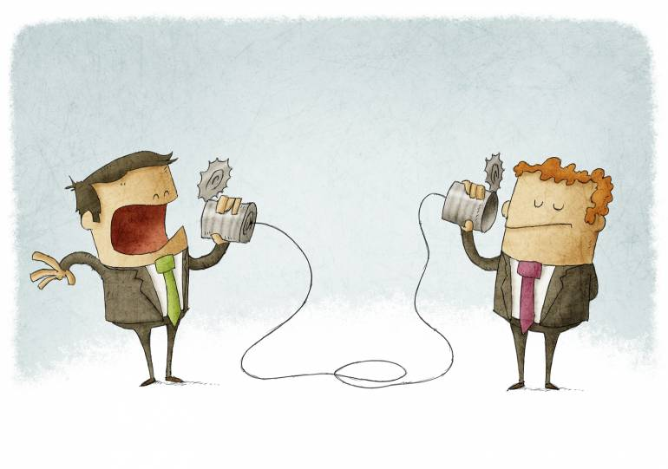
Много е важна комуникацията за уточняване на правилната обработка на материалите- времето до и за фиксация, както и за интерпретацията на HER 2 статуса!

Slide 31
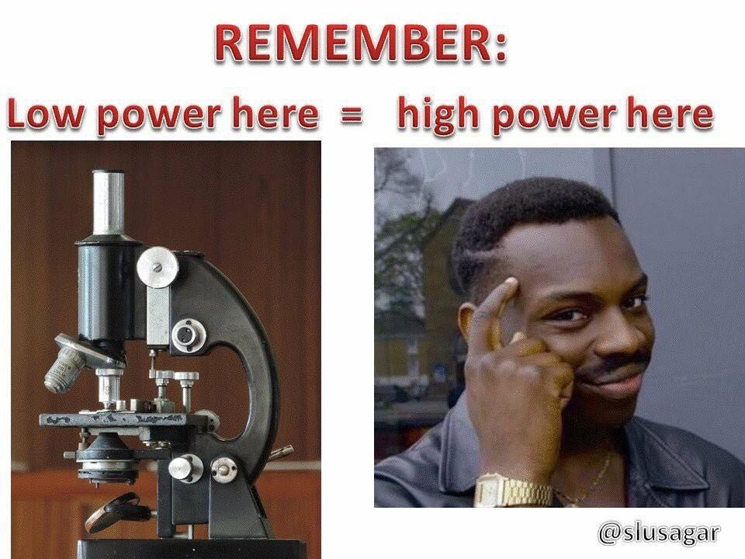

Slide 32


Как се променя фокусът в HER 2 диагностиката?
От фалшиво позитивни-25-30%
През фалшиво негативни
Към “необичайни” резултати от редки групи с приложение на алгоритми

Slide 33



